Slide 1

BOLEZNI V AFRIKI

Slide 2

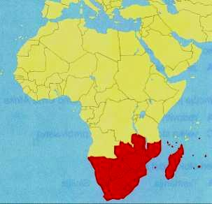
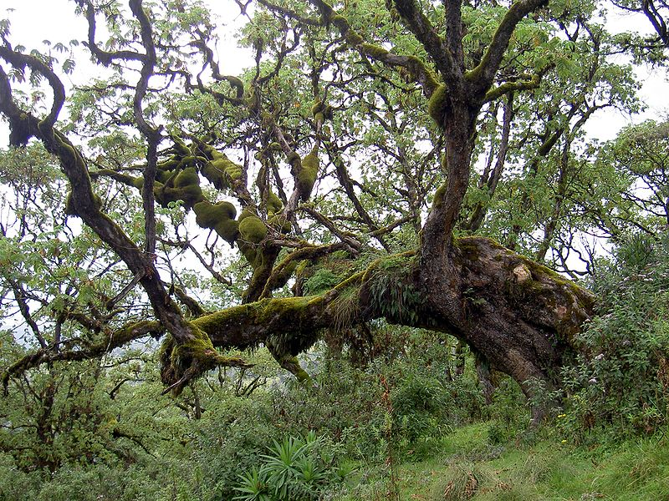

Slide 3
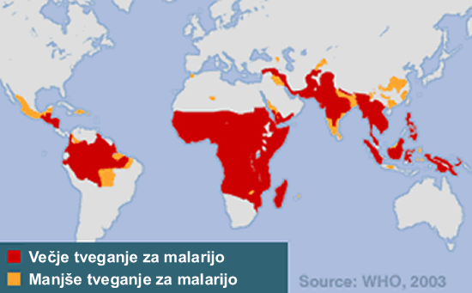
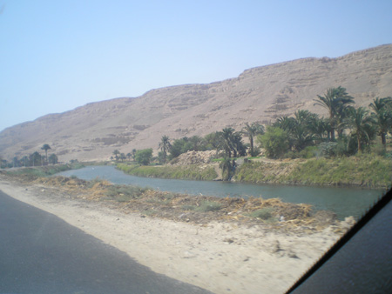
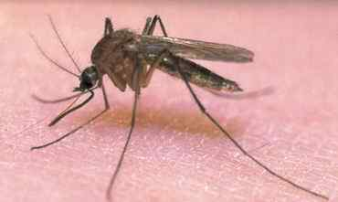
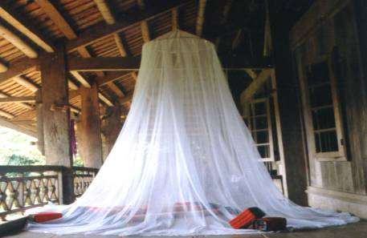
http://www.youtube.com/watch?v=H3ctWE8LVO4

Slide 4
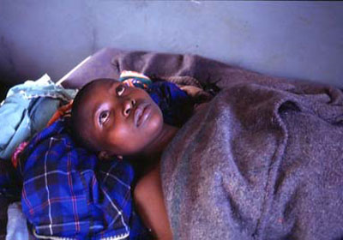
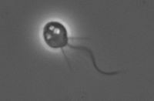
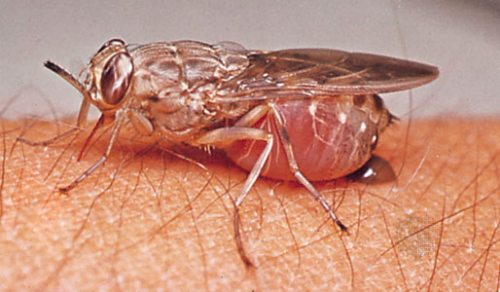
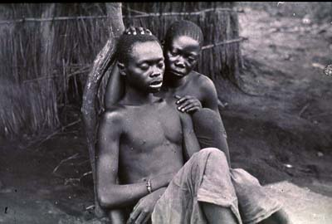
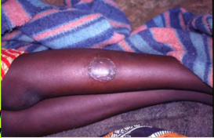

Slide 5
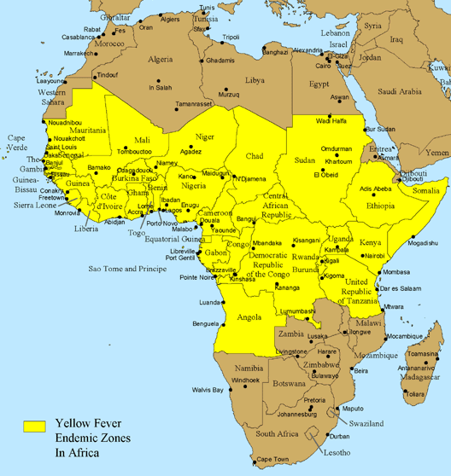
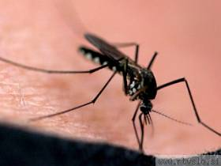
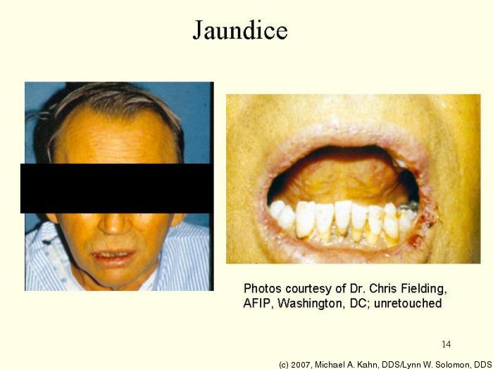

Slide 6
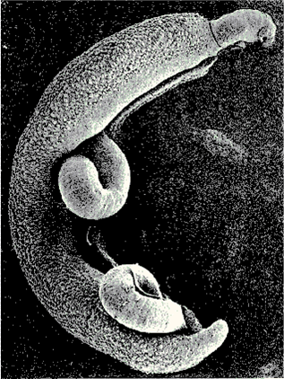
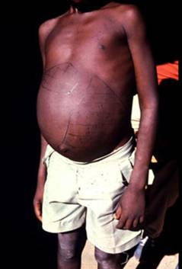
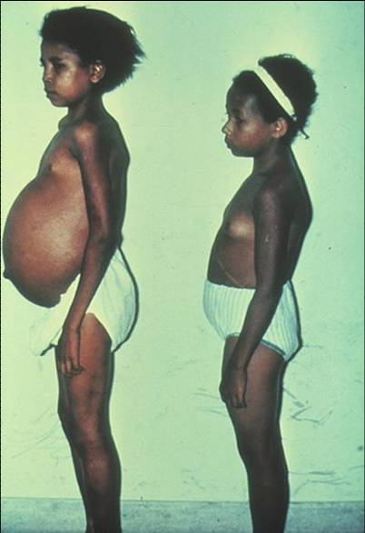

Slide 7
http://www.rtvslo.si/svet/zimbabve-kolera-nacionalna-katastrofa/94818

Slide 8
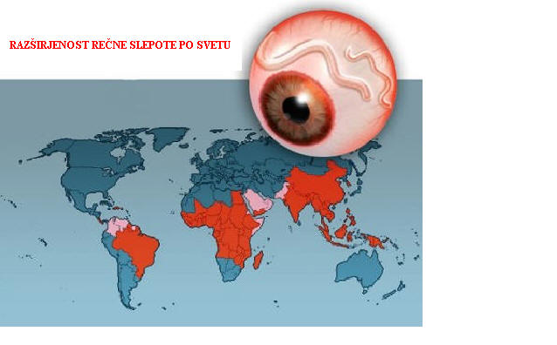
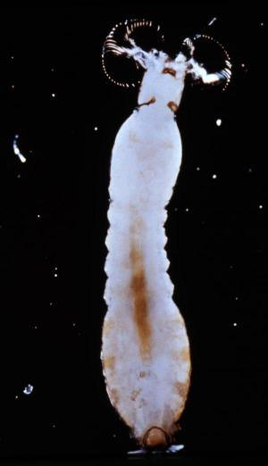
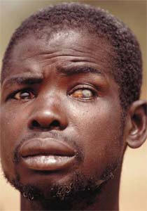
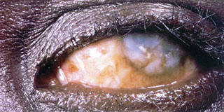

Slide 9
http://www.youtube.com/watch?v=iSEhtHlyBPo&NR=1

Slide 10
Hvala za pozornost

Slide 11
BESEDILO K PREDSTAVITVI:
BOLEZNI v Afriki
V Afriki so razširjene mnoge nevarne bolezni, ki ogrožajo zdravje ljudi in domačih živali. V tropskih predelih Afrike visoke temperature z veliko vlažnostjo vplivajo na bujno rast rastlin in živali, tudi takih, ki so škodljive človeku in domačim živalim ter povzročajo razne bolezni. Med vzroke bolezni spadajo še pomanjkanje čiste vode za prehrano in vsakdanjo čistočo, premalo hrane ter slabo razvita zdravstvena služba.
Najbolj razširjena bolezen je MALARIJA. To je bolezen z mrzlico in močno povečano telesno temperaturo. Razširjena je v vsej tropski Afriki pa tudi gosto naseljeni spodnji dolini Nila in njegovi delti. Pustoši tudi po oazah v puščavah, kjer je namakalna voda. Malarijo povzroča zajedalec plazmodij, prenaša ga komar anofeles, mrzličar. Po oceni Svetovne zdravstvene organizacije ta bolezen ogroža 250 milijonov ljudi. Za zdravljenje in preprečevanje uporabljajo zdravila antimalarike. Borba proti malariji zajema tudi osuševanje močvirij in mlak, kjer se zadržuje mrzličar in razprševanje kemičnih sredstev - insekticidov za uničevanje mrčesa. Težava je v tem, da so komarji že postali odporni proti insekticidom.
Med najznačilnejše afriške bolezni spada SPALNA BOLEZEN, pri kateri človek podleže bolezenski zaspanosti. Smrt na stopi v stanju, ki je mešanica slaboumnosti in shiranosti. Povzročajo jo bičkarji, ki jih prenaša muha cece. Muha živi na robu gozda, v bližini rek in močvirij. Poleg človeka zbolijo za spalno bolezen tudi kamele, konji, govedo, koze in ovce. Bolezen ogroža okrog 35 milijonov ljudi. V predelih kjer živi muha cece, praktično ni možna živinoreja, s tem se poslabšajo pogoji za poljedelstvo, saj primanjkuje hlevskega gnoja. V preteklosti je bila bolezen smrtna, sedaj jo zdravijo z injekcijami germanija.
Zahodno Afriko napada RUMENA MRZLICA; zaenkrat naj bi bilo okuženih okoli 12 milijonov ljudi. Zdravstvenim ustanovam primanjkuje cepiva in napovedujejo, da lahko celo do 13 afriških narodov pomre nezdravljenih ob izbruhu mrzlice. Povzroča jo virus rumene mrzlice, ki ga prenaša komar. Bolezen se začne z mrzlico, visoko vročino in bolečinami v hrbtu. Sledi pordelost lic, zlatenica in prenehanje delovanja ledvic. Smrt nastopi zaradi hudih krvavitev. Zdravijo jo z zdravili in počitkom. Drugi načini borbe z njo pa je uničevanje komarje z zapraševanjem. Svetovna zdravstvena organizacija pravi, da bodo v ciljnih država cepili okoli 12 milijonov ljudi, da bi poskusili čim bolj omejiti bolezen, saj je že preveč okuženih, da bi jo lahko preprečili.
BILHARCIOZO ali BLHARZOVO BOLEZEN povzroča majhen zajedalec - metljaj, ki preživi del življenja v sladkovodnih polžih, del pa v vodi. Ko človek hodi po vodi ali se z njo umiva, metljaj prodre skozi kožo v telo. Poškoduje krvni obtok in jetrno, pljučno in ledvično tkivo. vname se sečnik, nastopi slabokrvnost in izčrpanost. Bolezen je razširjena tudi tam, kjer imajo namakalno poljedelstvo. Boj s to boleznijo obsega izsuševanje vodnih površin, zatiranje prenašalcev s kemičnimi sredstvi in izboljšanje higienskih razmer.
Tudi KOLERA in KUGA se pojavljata v Afriki. Kolera je nalezljiva črevesna bolezen, ki se prenaša z okuženo vodo. Povzroča jo posebna vrsta bakterije. Bolnik bljuva, ima krče, nastopi izsušenje telesa. Preprečujejo jo s cepljenjem in vzdrževanjem čistoče. Tudi kugo povzročajo bakterije, ki jih prenašajo podganje bolhe. Za bezgavčno kugo je značilna mrzlica, bolečina v glavi, krvavitev iz nosu in gnojenje bezgavk. Pri pljučni kugi nastopi pljučnica, ki je lahko smrtna. Kugo zdravijo z antibiotiki.
V precejšnem delu tropske Afrike je razširjena bolezen REČNA SLEPOTA. Povzroča jo filarija, kot las tanka glista, ki jo prenaša majhna črna muha, živeča ob rekah. Filarija pogosto poškoduje oči in mnogo bolnikov oslepi. Bolezen je ozdravljiva z zdravili. Borba priti njej zajema tudi uničevanje prenašalske muhe z insekticidi. V zahodni Afriki ima to bolezen po oceni Svetovne organizacije zdravstva nad milijon ljudi.
HIV ogroža Afriko
Skoraj 90 milijonov Afričanov se utegne okužiti z virusom HIV v prihodnjih 20 letih, če ne bo več storjenega za premagovanje prave epidemije te bolezni v Afriki, opozarjajo Združeni narodi. Zdaj ima virus HIV, ki povzroča aids, približno 25 milijonov Afričanov, torej 10% okuženih.
Združeni narodi ocenjujejo, da se utegne v prihodnjih dveh desetletjih v Afriki na novo okužiti 89 milijonov Afričanov oziroma do 10% prebivalstva celine.
OZN predlaga resnično odločno kampanjo proti virusu HIV in aidsu v Afriki, za katero bi bilo potrebnih 200 milijonov dolarjev, da bi zajezila epidemijo. V najboljšem primeru bi z njo rešili 16 milijonov življenj in preprečili okužbo 43 milijonom Afričanov.
Eden od glavnih vzrok za razširitev takšne epidemije je pomanjkanje politične volje.
Na OZN pravijo: "Če se bo milijone Afričanov na novo okužilo z virusom HIV do leta 2025, se bodo okužili ne zato, ker ne bi bilo izbire oziroma drugačne možnosti, Okužili se bodo zato, ker ni zadostne politične volje za spreminjanje ravnanja na vseh ravneh, ki bi lahko ustavila sile, zaradi katerih je aids epidemija v Afriki."
150 strokovnjakov že 2 leti pripravlja študijo z naslovom Aids v Afriki. BBC-jeva dopisnica na sedežu OZN Suzy Price poroča, da študija prikazuje dramatične posledice, ki bi jih različne politike vlada imele na širjenje virusa HIV in aidsa v Afriki.
Študija vsebuje tri različne modele možnega širjenja bolezni na celini v prihodnjih 20 letih, in sicer na podlagi različnih vsot denarja in ravni prizadevanj za premagovanje epidemije.
Najhujše posledice bi bile, če bi vse ostalo pri sedanji ravni financiranja in prizadevanj. V tem primeru bi se v prihodnjih dveh desetletjih na novo okužilo 89 milijonov ljudi, kar bi Afriko spravilo na kolena.
Zato v poročilu predlagajo podvojitev mednarodne pomoči, naložbe v zdravstvene službe in izobraževanje, kar vse bi zajezilo epidemijo in dramatično izboljšalo zdravljenje. Celo v tem primeru, pravijo strokovnjaki, bi se število okuženih povečevalo, šele zares učinkovita uporaba vsega omenjenega pa bi lahko prinesla konec epidemije.

